Slide 1
Time series unsupervised anomaly detection for server data
ΔΗΜΗΤΡΙΟΣ ΤΣΑΜΠΡΑΣ, 1072467
Αθανασιοσ-ανδρεασ τσουλησ, 1084591

Slide 2
γενικοι ορισμοι v0.1
Ανωμαλία (anomaly): Τιμές ή γεγονότα που αποκλίνουν σημαντικά από την κανονική τάση των δεδομένων σε ένα δίκτυο.
Διακρίνονται σε:
Ακριβείς (punctual): Μεμονωμένες τιμές που διαφέρουν πολύ από άλλες τιμές της χρονοσειράς.
Συλλογικές (collective): Ομάδες τιμών που διαφέρουν από τις υπόλοιπες χρονοσειρές.

Slide 3
γενικοι ορισμοι v0.2
Χρονοσειρές (time series data): Δεδομένα που καταγράφουν την τιμή μίας ή περισσότερων μεταβλητών σε διαφορετικά χρονικά σημεία.
Εξαρτώνται από το χρόνο, δηλαδή η σειρά και το εύρος των δεδομένων είναι σχετικά και δεν μπορούν να αγνοηθούν ή να αλλάξουν.
Ο εντοπισμός ανωμαλιών σε χρονοσειρές είναι αρκετά δύσκολος, καθώς προσθέτει ένα επιπλέον επίπεδο πολυπλοκότητας λόγω της φύσης των δεδομένων.

Slide 4
Γένικοι ορισμοι v0.3
Ανίχνευση Βλαβών (Fault Detection): Αφορά τον εντοπισμό οποιασδήποτε ανωμαλίας ή προβλήματος που επηρεάζει τη λειτουργία του δικτύου.
Ανίχνευση Ανωμαλιών σε Χρονοσειρές (Time-Series Anomaly Detection): Εστιάζει στην ανίχνευση προβλημάτων σε χρονοσειρές.
Στοχεύει στον εντοπισμό αποκλίσεων από την αναμενόμενη συμπεριφορά του δικτύου.

Slide 5
σημασια
Στα δίκτυα 5G, το fault detection και το Time-Series Anomaly Detection μπορεί να περιλαμβάνουν την ανίχνευση προβλημάτων στον εξοπλισμό, στις συνδέσεις, στο λογισμικό ή σε άλλες κρίσιμες υποδομές. Μεγάλη είναι η σημασία τους για:
Αξιοπιστία Υπηρεσιών
Μείωση Κόστους
Ασφάλεια Δικτύου
Βελτιστοποίηση Απόδοσης

Slide 6
ΣΥΝΟΛΟ ΔΕΔΟΜΕΝΩΝ V0.1
Τα δεδομένα που είχαμε να επεξεργαστούμε αποτελούταν από multivariate time series δεδομένα. Κάθε γραμμή αποτελούταν από ένα δείγμα (sample) και κάθε στήλη αντιπροσωπεύει μια μεταβλητή (38 στο σύνολο) για κάθε χρονική στιγμή.

Slide 7
ΣΥΝΟΛΟ ΔΕΔΟΜΕΝΩΝ V0.2
Κάθε σύνολο δεδομένων περιείχε τα εξής στοιχεία:
Train data: Το σύνολο των δεδομένων που εισάγουμε ώστε να εκπαιδευτεί το μοντέλο και δεν περιέχει ανωμαλίες.
Test data: Το σύνολο των δεδομένων που περιέχει ανωμαλίες.
Test labels: Περιέχει τις τιμές μηδέν (False) και ένα (True) για κάθε δείγμα. Η τιμή μηδέν δείχνει ότι το δείγμα δεν περιέχει κάποια ανωμαλία, ενώ η τιμή ένα δείχνει ότι υπάρχει κάπου ανωμαλία στο δείγμα. Με αυτά ελέγχουμε αν βρίσκει το μοντέλο σωστά τις ανωμαλίες από τα test data.
Για το συγκεκριμένο μοντέλο, χρησιμοποιήθηκε το σύνολο machine-1-1.

Slide 8
ΕΚΠΑΙΔΕΥΣΗ ΤΟΥ ΜΟΝΤΕΛΟΥ V0.1
Το μοντέλο που χρησιμοποιήθηκε για την κωδικοποίηση είναι ένα Συνελικτικό Νευρωνικό Δίκτυο Αυτοκωδικοποιητή (CNN Deep Autoencoder)
Υλοποίηση με 4 «συμμετρικά» επίπεδα (8)
Unsupervised Learning τεχνική, τα δεδομένα της εισόδου δηλαδή δεν έχουν labels, το μοντέλο μαθαίνει μόνο του patterns.
Στόχος: το μοντέλο να καταφέρει να μάθει την «φυσιογνωμία» της κανονικής χρήσης του server και οτιδήποτε δεν αντιστοιχεί σε αυτή, να την θεωρεί ανωμαλία.

Slide 9
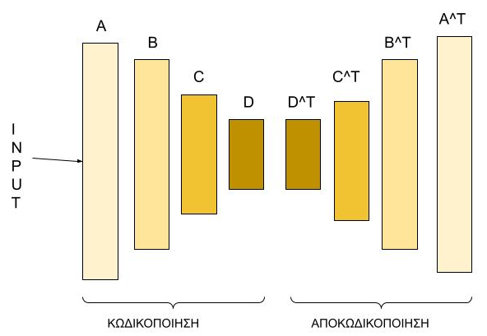
ΕΚΠΑΙΔΕΥΣΗ ΤΟΥ ΜΟΝΤΕΛΟΥ V0.2
ΑΡΧΙΤΕΚΤΟΝΙΚΗ
Θέλουμε η έξοδος ενός autoencoder, να είναι ιδανικά ίδια με την είσοδο.
Το επίπεδο εισόδου δέχεται το sample εύρους 38 features.
Το 1^{ο} επίπεδο συνέλιξης (εντοπίζει χαρακτηριστικά και πρότυπα)
Το 1^{ο} επίπεδο dropout
Το 2^{ο} επίπεδο συνέλιξης
Η διαδικασία κατά την αποκωδικοποίηση αντιστρέφεται, με χρήση κάθε φορά του ανάστροφου της κωδικοποίησης.

Slide 10
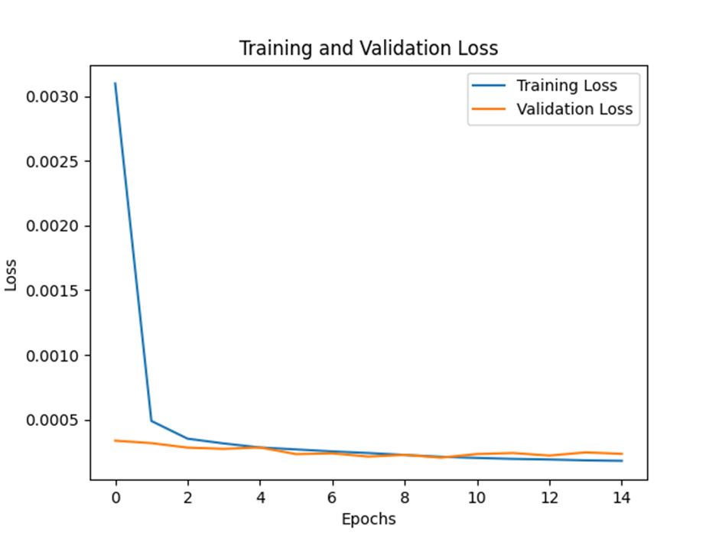
ΕΚΠΑΙΔΕΥΣΗ ΤΟΥ ΜΟΝΤΕΛΟΥ V0.3

Slide 11
PREDICTIONS V0.1
Η διαδικασία προφανώς δεν είναι lossless και η ανοικοδόμηση της εισόδου στην έξοδο διαφέρει ελαφρώς!
Στο ήδη εκπαιδευμένο μοντέλο, εισάγοντας τα δεδομένα εκπαίδευσης (training data) παίρνουμε σφάλματα (mae loss – train).
Τα σφάλματα είναι αποτέλεσμα της κωδικοποίησης και αποκωδικοποίησης που γίνεται στα δεδομένα.
Το μοντέλο πρέπει να θεωρήσει αυτά τα σφάλματα ως «αποδεκτά» καθώς αποτελούν στοιχείο της μη ανώμαλης εισόδου.

Slide 12
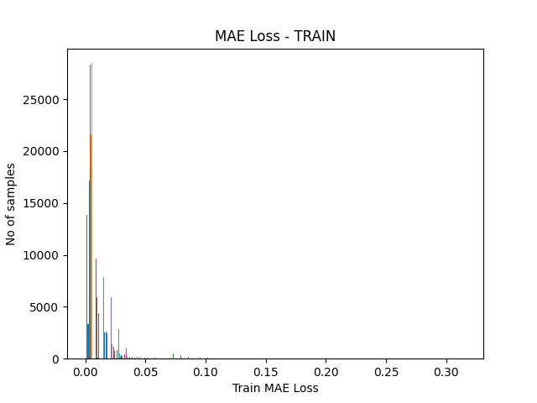
PREDICTIONS V0.2

Slide 13
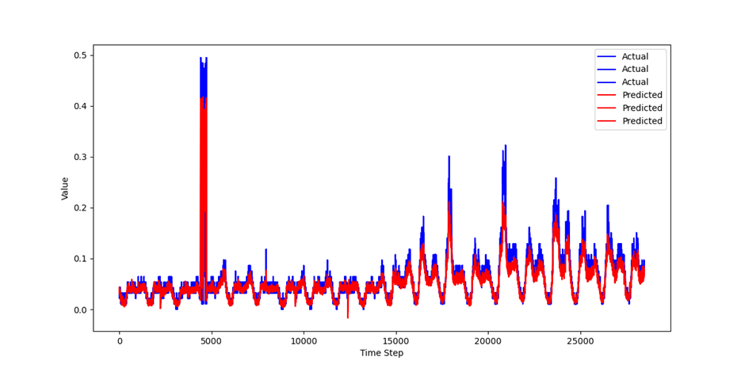
PREDICTIONS V0.3 var1

Slide 14
Ανιχνευση ανωμαλιων V0.1
Στο σύνολο test data, υπάρχουν ανωμαλίες.
Στο ήδη εκπαιδευμένο μοντέλο, εισάγοντας τα δεδομένα αξιολόγησης αυτή τη φορά (test data) παίρνουμε επίσης σφάλματα (mae loss – test).
Τα σφάλματα του test data,
στα φυσιολογικά samples, θα μοιάζουν με αυτά του train.
στα anomalous samples, θα παρεκκλίνουν.
Θεωρούμε ένα threshold στα MAE losses για το τί θα λαμβάνεται ως anomaly.

Slide 15
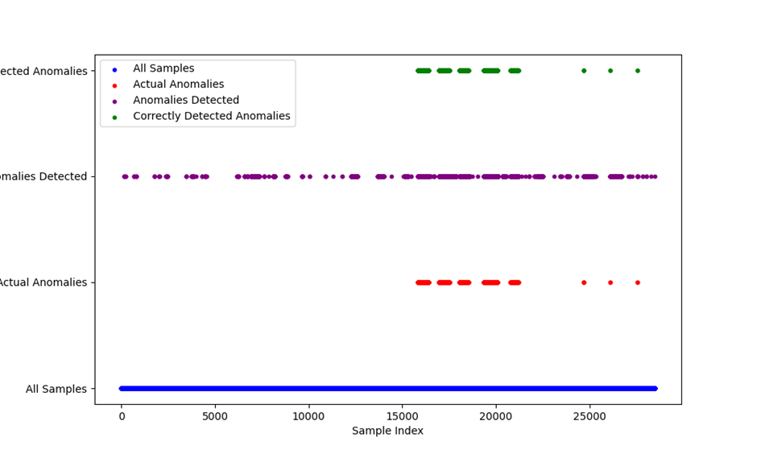
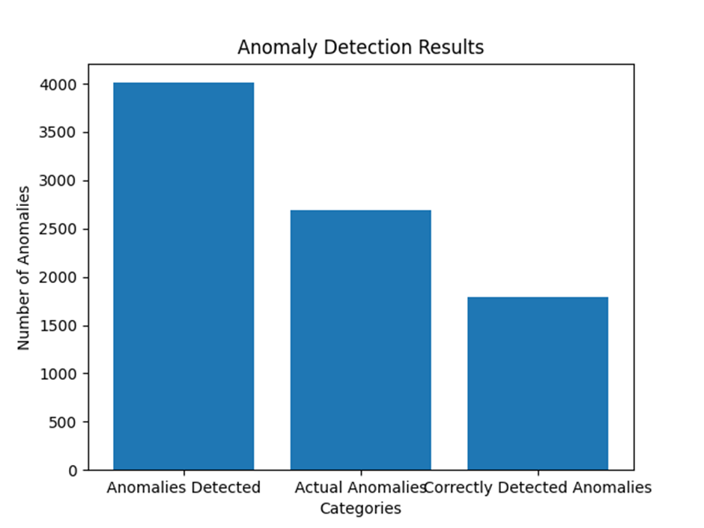
Ανιχνευση ανωμαλιων V0.2

Slide 16

Μετρικεσ V0.1 - PRECISION
Για την αξιολόγηση των μοντέλων μηχανικής μάθησης και ειδικότερα των μοντέλων ταξινόμησης, χρησιμοποιούμε μετρικές όπως το Precision, Recall, F1 score.
Precision: Πόσα από τα δείγματα ανωμαλιών που εντόπισε το μοντέλο είναι πραγματικά ανωμαλίες (true positives).
Ορίζεται από τον λόγο: $Precision=\frac{True Positives}{True Positives+False Positives}$
Ένας υψηλός δείκτης ακρίβειας (precision), αντιστοιχεί σε χαμηλό ποσοστό false positives, γεγονός που μπορεί να είναι σημαντικό σε συστήματα πραγματικού χρόνου οπού η αντιμετώπιση των ανωμαλιών απαιτεί πόρους και γρήγορη αντιμετώπιση. (Δεν προσπαθούμε να βρούμε όλες τις ανωμαλίες, αλλά θέλουμε να είμαστε σίγουροι για αυτές που θα βρούμε.)
Ελαχιστοποίηση των False Positives ☺
Δεν κοιτάει τα False Negatives ☹

Slide 17

Μετρικεσ V0.2 – RECALL
Recall: Ποσά από τα δείγματα που είναι ανωμαλίες κατάφερε να ανιχνεύσει το μοντέλο.
Ορίζεται από τον λόγο: $Recall=\frac{True Positives}{True Positives+False Negatives}$
Ένας υψηλός δείκτης ανάκλησης (recall), αντιστοιχεί σε χαμηλό ποσοστό false negatives, μεγάλη βάση δίνεται σε εφαρμογές όπου απαιτείται η εύρεση όλων των ανωμαλιών (true positives) ακόμη και να έχουμε και μερικά false positives.
Ελαχιστοποίηση των False Negatives ☺
Δεν κοιτάει τα False Positives ☹

Slide 18

Μετρικεσ V0.3 – f1 score
F1 score: Η ισορροπία μεταξύ precision και recall, εκφράζει την γενικότερη αξιολόγηση του μοντέλου απέναντι στην ακρίβεια και την ευαισθησία.
Ορίζεται από τον λόγο: F1 score $=\frac{2 ∗Precision ∗Recall}{Precision +Recall}$
Ισορροπία precision και recall ☺

Slide 19
Μετρικεσ V0.4
Precision: 0.4463840399002494
Recall: 0.6644394951744618
F1 Score: 0.5340095465393795

Slide 20
βελτιστοποιηση - αναφορα V0.1
Για την καλύτερη διαχείριση των χρονοσειρών (time series), θεωρούμε ένα μεγαλύτερο μέγεθος time step sequence θα ήταν επαρκές για τα δεδομένα μας (30.000) και για την καλυτέρευση των μετρικών.
Για περαιτέρω μείωση των false positives, η προσθήκη της τεχνικής «segment adjust» για την κατηγοριοποίηση των ανωμαλιών σύμφωνα με την πυκνότητα αυτών θα έδινε καλύτερες μετρικές.

Slide 21

Τελος παρουσιασησ ευχαριστουμε

